Slide 1
期末复习
第一章
经济计量学的特征及
研究范围

Slide 2
1.1 什么是经济计量学？
经济计量学是利用经济理论、数学、统计推断等工具对经济现象进行分析的一门社会科学。

Slide 3
1.2 为什么要学习经济计量学?

Slide 4
1.3 经济计量学方法论
（1）建立一个理论假说；
（2）收集数据；
（3）设定数学模型；
（4）设立统计或经济计量模型；
（5）估计经济计量模型参数；
（6）检查模型的适用性：模型设定检验；
（7）检验源自模型的假说；
（8）利用模型预测。

Slide 5
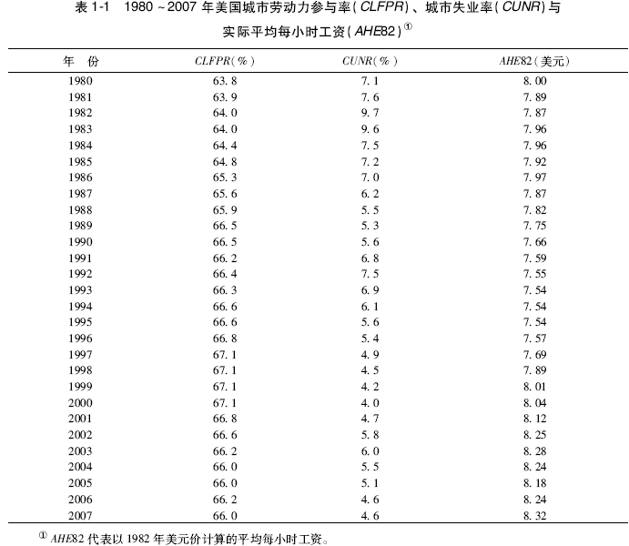
表1-1

Slide 6
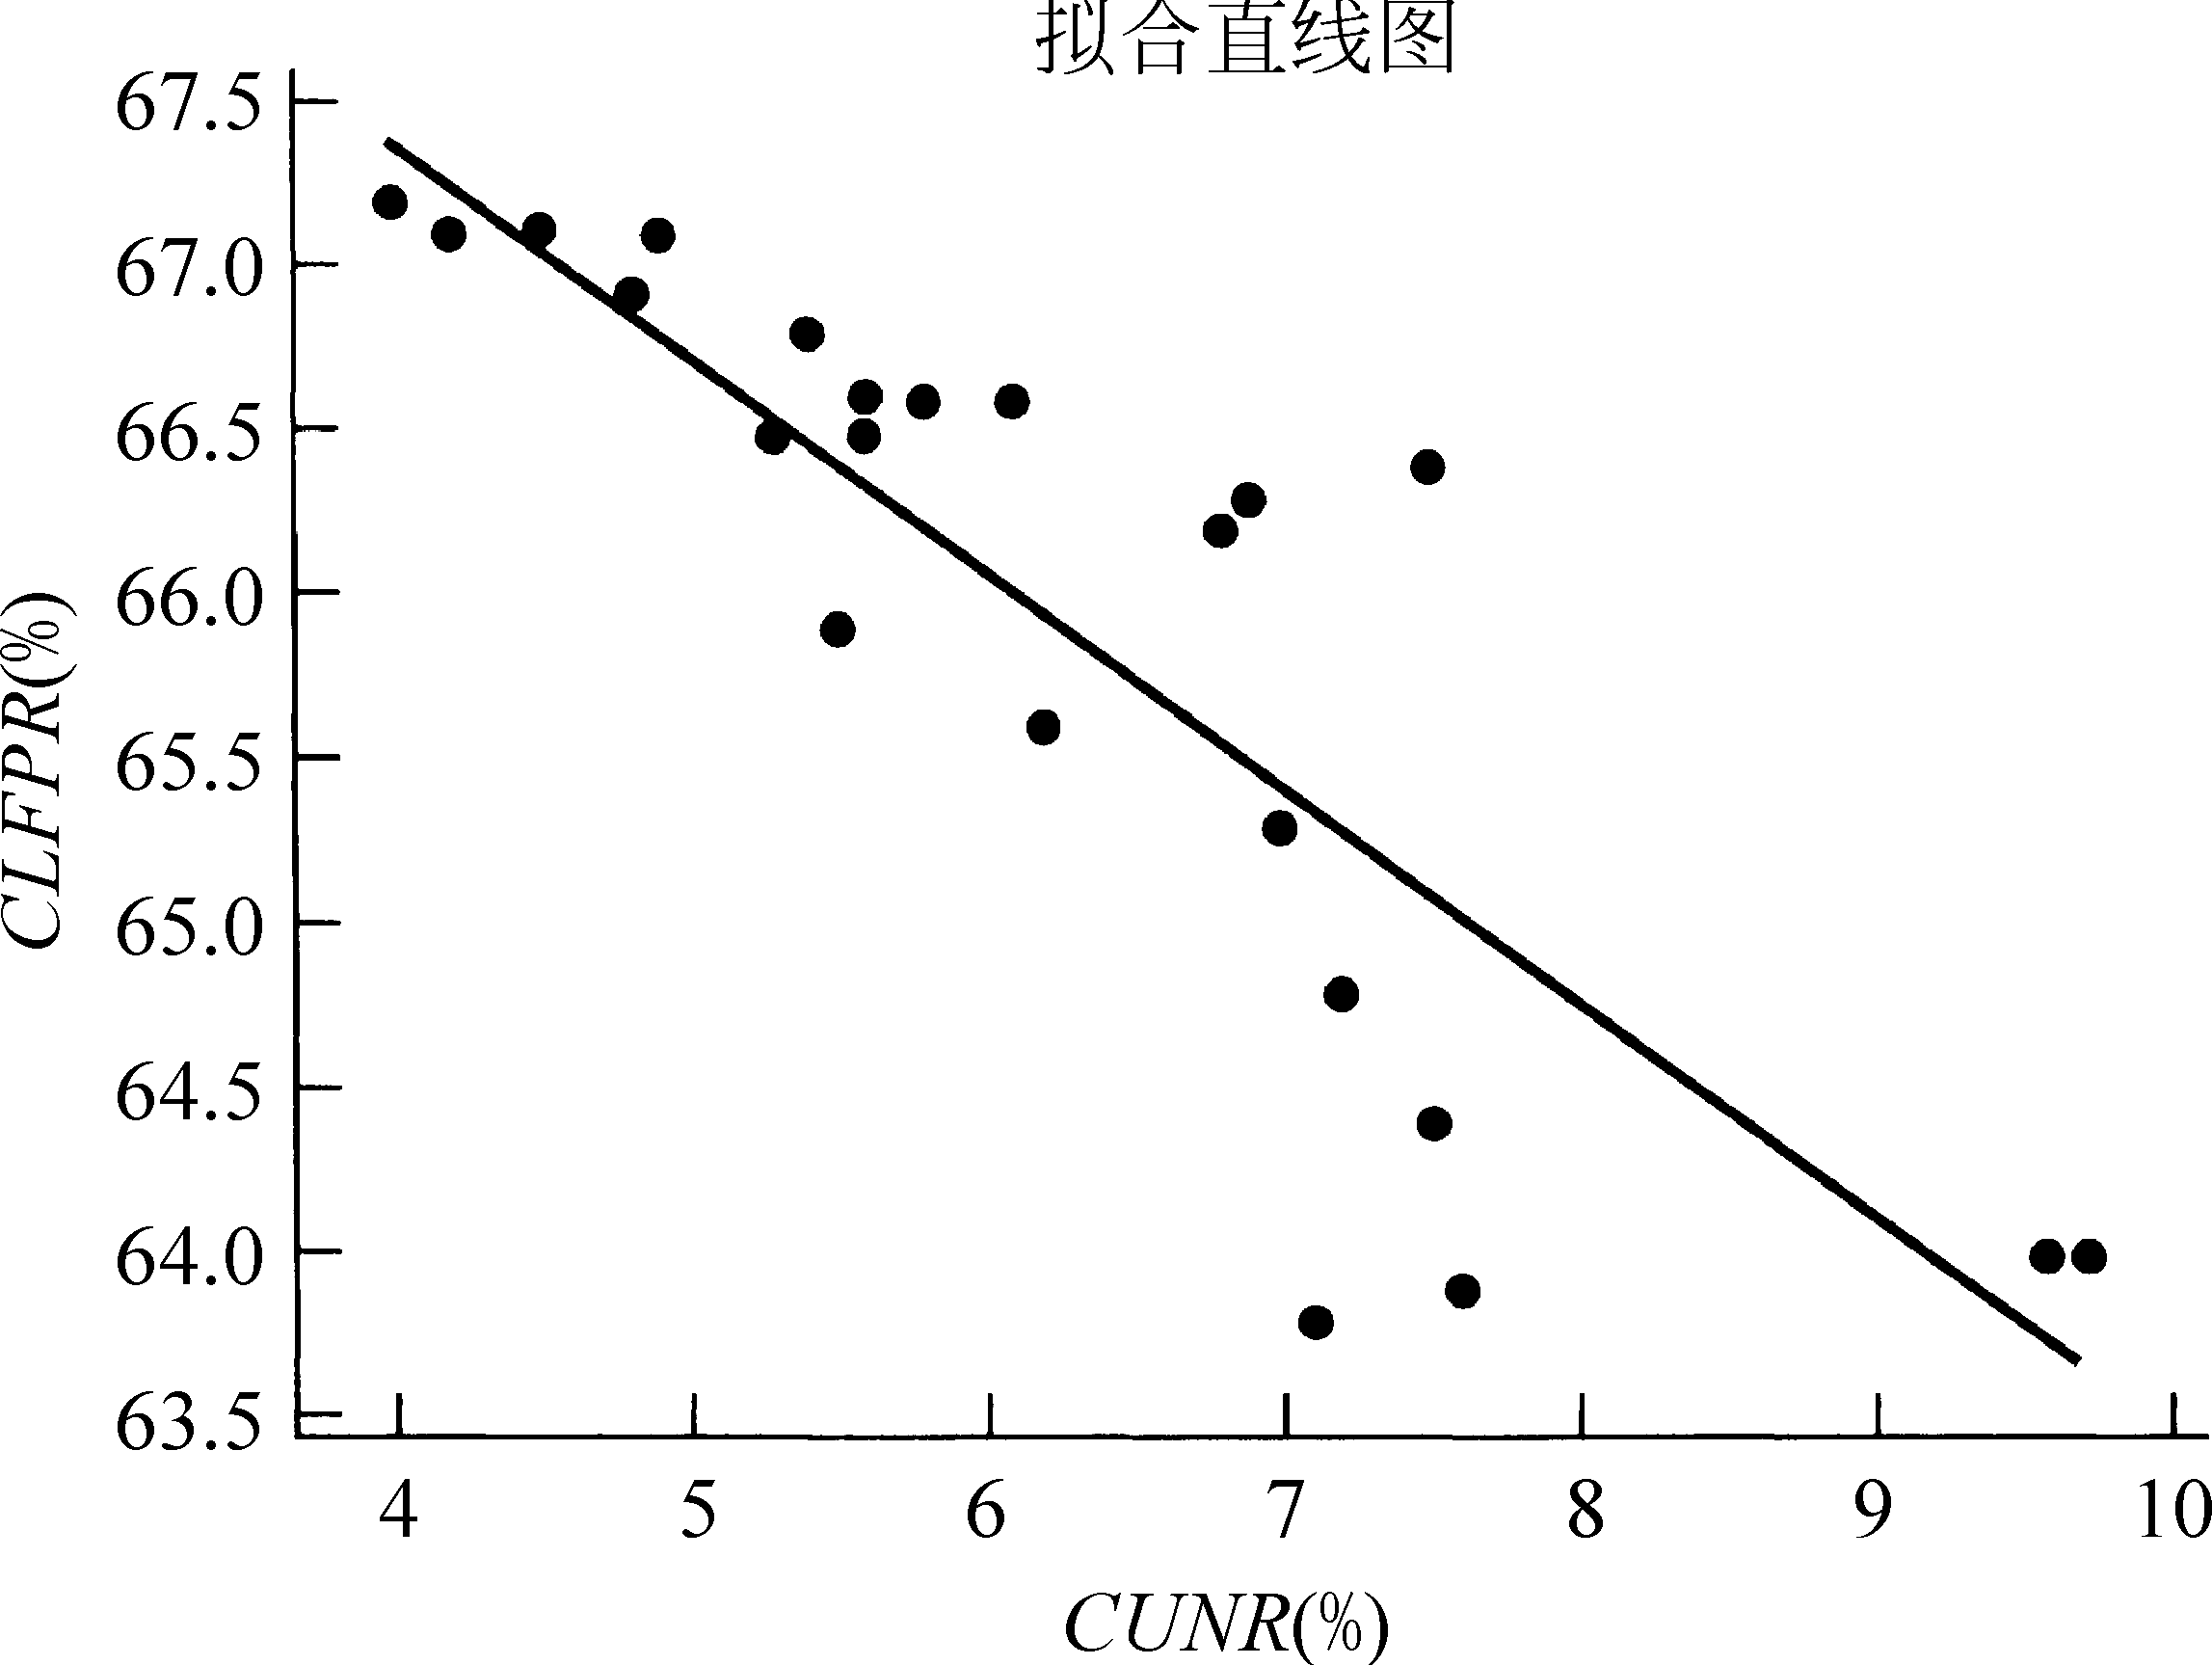
图1-1
图1-1 城市劳动力参与率（%）与城市失业率（%）回归图

Slide 7
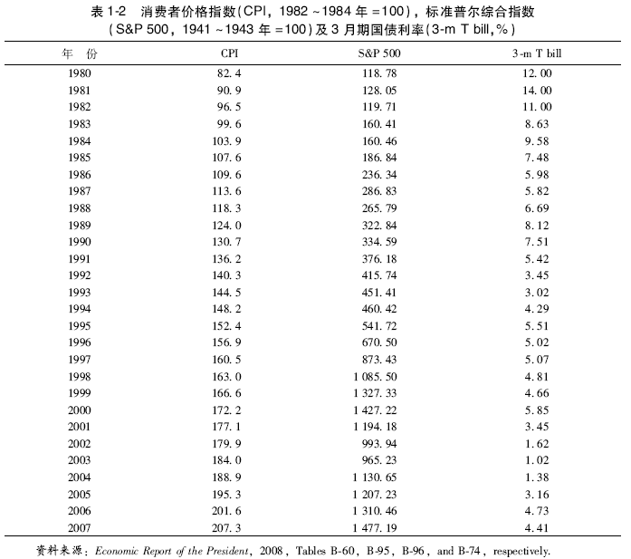
Table 1-2

Slide 8
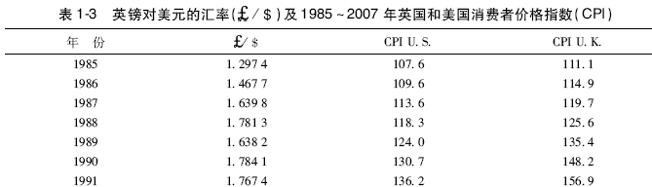
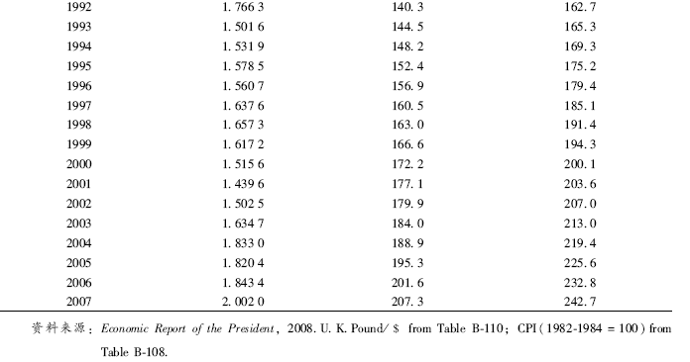
Table 1-3

Slide 9
第二章
线性回归的基本思想：
双变量模型

Slide 10
2.1 回归的含义
回归分析的目的：
根据自变量的取值，估计应变量的均值。
检验（建立在经济理论基础之上的）假设。
根据样本外自变量的取值，预测应变量的均值。
可同时进行上述各项分析。

Slide 11
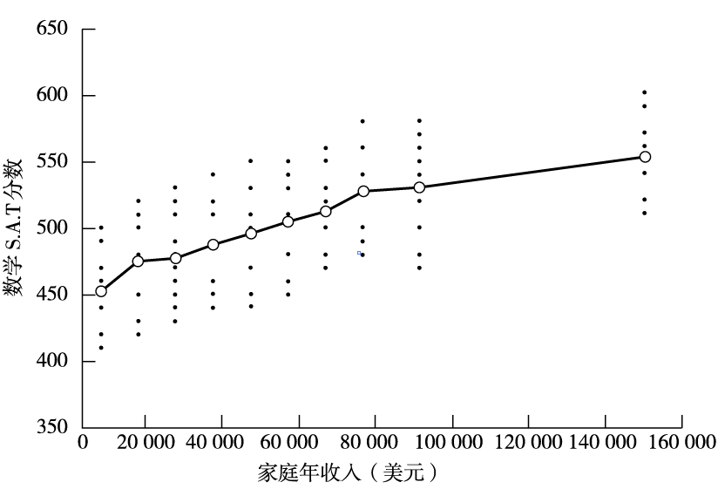
图2-1 家庭年收入与数学S.A.T分数
Venn diagram.

Slide 12
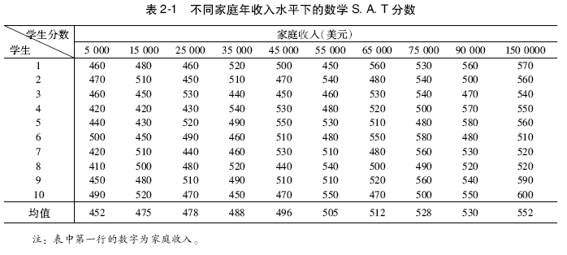
2.2 总体归函数（PRF）：假想一例

Slide 13
图2-1 家庭年收入与数学S.A.T分数

Slide 14
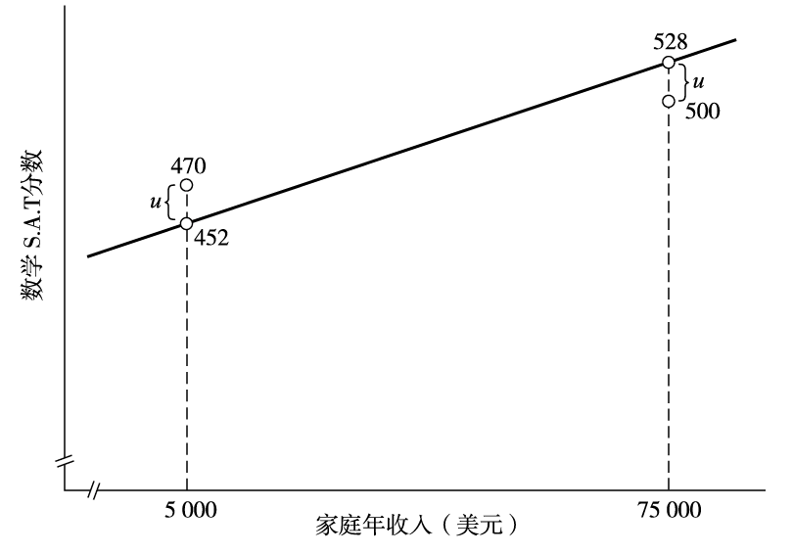
2.3 总体回归函数的统计或随机设定

Slide 15
2.4 随机误差项的性质
1． 误差项代表了未纳入模型变量的影响。
2． 即使模型中包括了决定数学分数的所有变量，其内在随机性也不可避免，这是做任何努力都无法解释的。
3． 还代表了度量误差。
4． “奥卡姆剃刀原则”——即描述应该尽可能简单，只要不遗漏重要的信息。

Slide 16
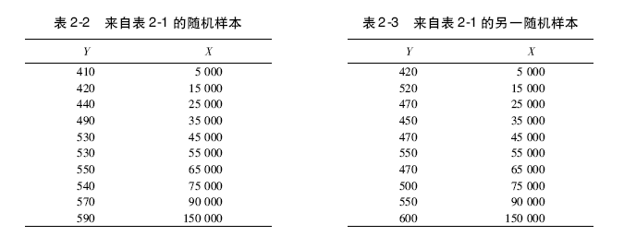
2.5 样本回归函数

Slide 17
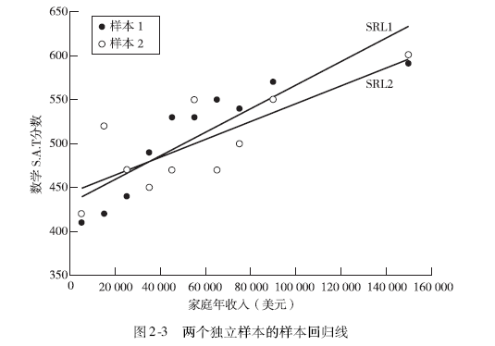
2.5 样本回归函数

Slide 18
2.6 “线性”回归的特殊含义
变量线性：线性的第一种、也是最“本质”的含义是应变量的条件均值是自变量的线性函数。
参数线性：线性的第二种解释是应变量的条件均值是参数的线性函数，而变量之间并不一定是线性的。

Slide 19
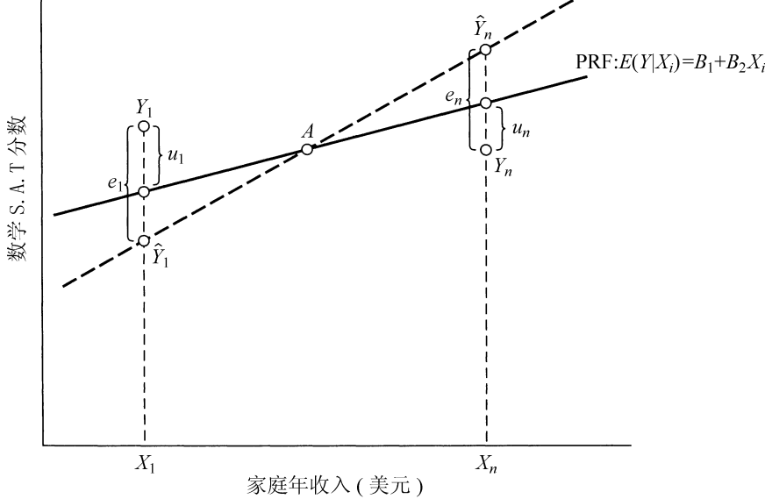
2.6 “线性”回归的特殊含义

Slide 20
2.7 从双变量回归到多元线性回归

Slide 21
2.8 参数估计：普通最小二乘法
普通最小二乘估计量的一些重要性质
1.用OLS法得出的样本回归线经过样本均值点，即：
2.残差的均值 （ ）总为0。
3.对残差与解释变量的积求和，其值为零；即这两个变量不相关。
(2.19)
这条性质也可用来检查最小二乘法计算结果。
4.对残差与 （估计的 ）的积求和，其值为0；即 为0（见习题2.25）。

Slide 22
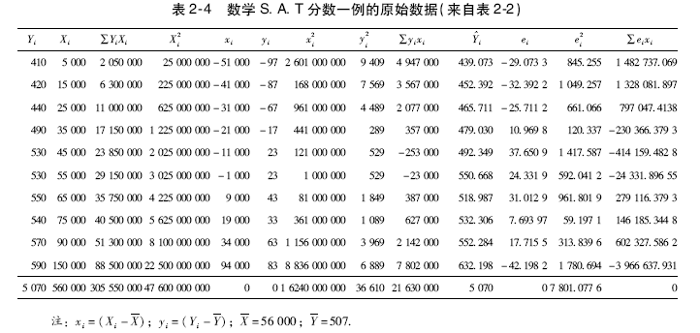
2.9 综合应用
对数学S.A.T分数回归结果的解释

Slide 23
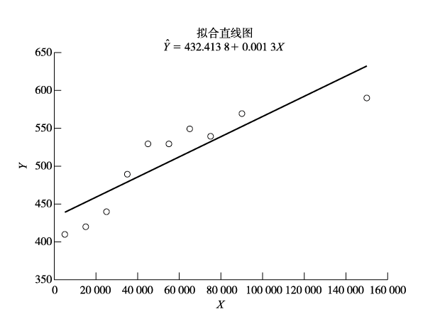
对数学S.A.T分数回归结果的解释

Slide 24
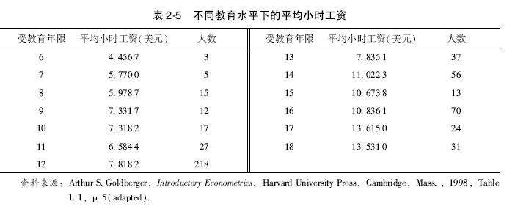
2.10 一些例子
例2.1 受教育年限与平均小时工资

Slide 25

例2.2 奥肯定律
=失业率的变化（百分数）
=实际产出的增长率（百分数，用实际GDP度量）
2.5= 美国长期产出增长率。

Slide 26
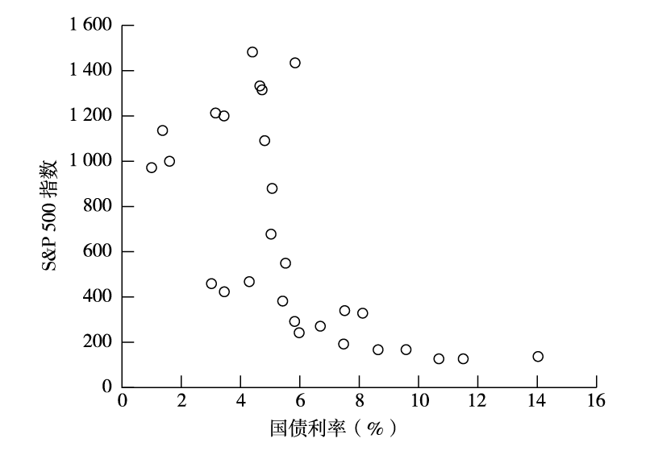
例2.3 股票价格与利率

Slide 27
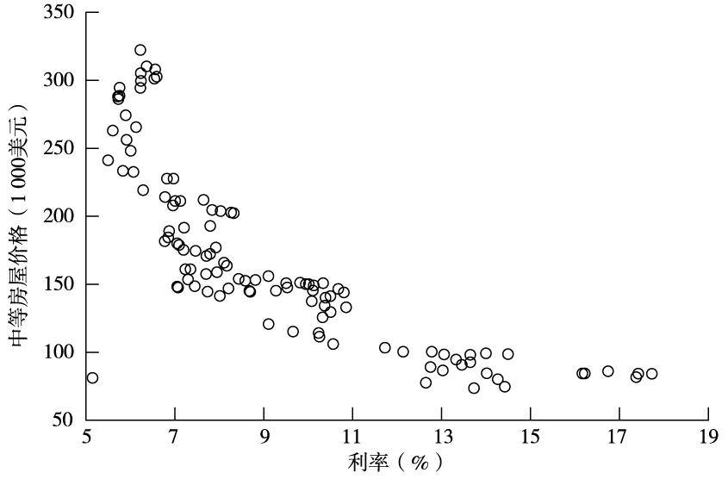
例2.4 美国中值房价与抵押贷款利率（1980-2007）

Slide 28
第3章
双变量模型：假设检验

Slide 29
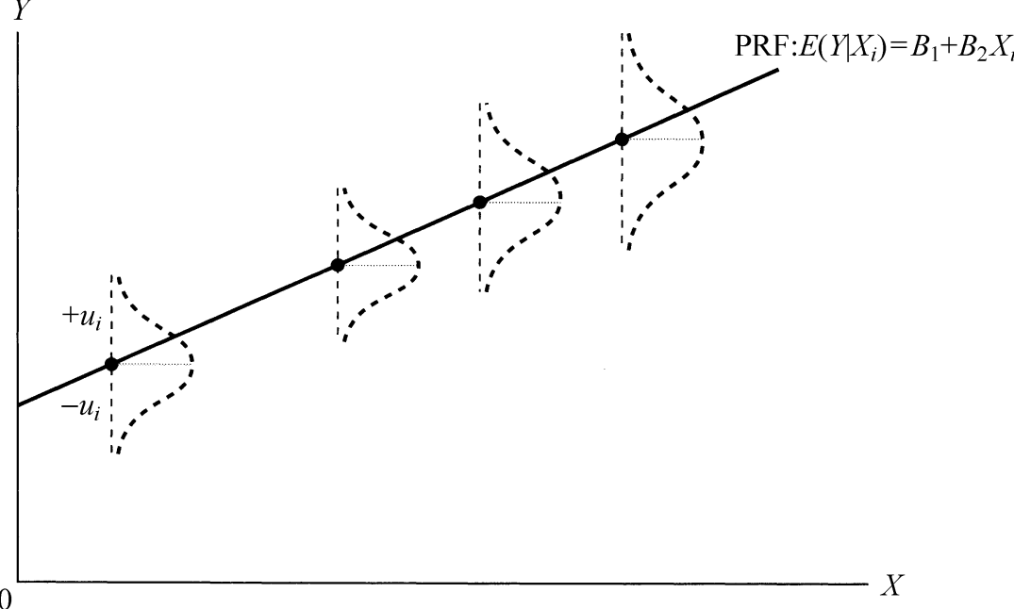
3.1 古典线性回归模型

Slide 30
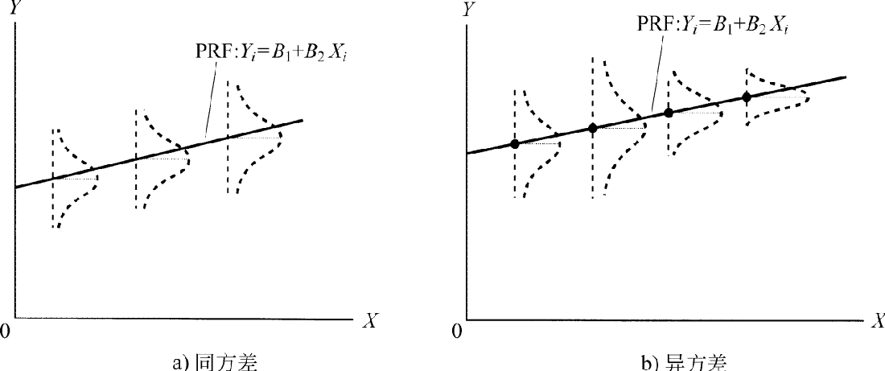
3.1 古典线性回归模型

Slide 31
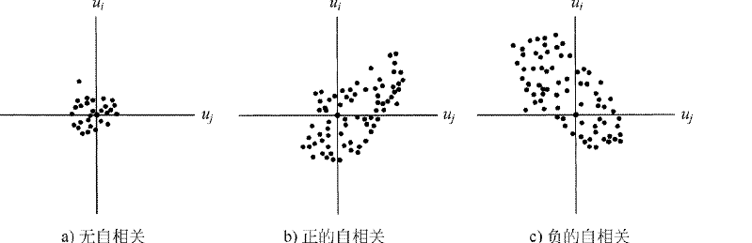
3.1 古典线性回归模型

Slide 32
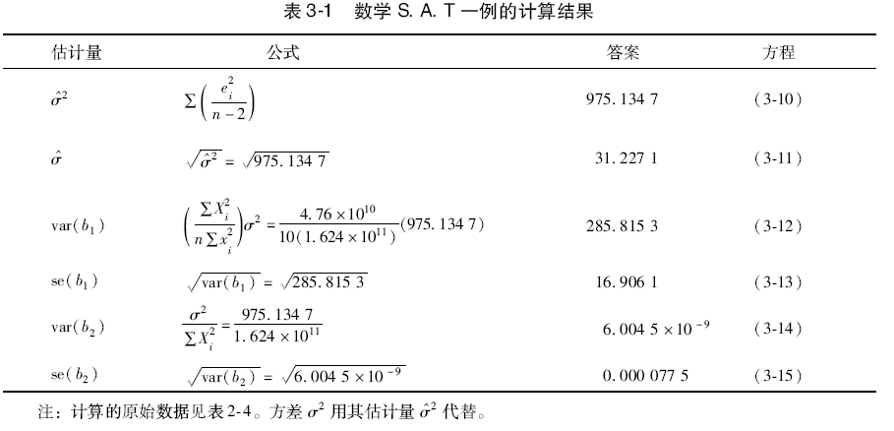
3.2 普通最小二乘估计量的方差与标准误

Slide 33
3.3 为什么使用OLS？OLS估计量的性质
高斯—马尔柯夫定理（Gauss-Markov theorem）
如果满足古典线性回归模型的基本假定，则在所有线性估计量中，OLS估计量具有最小方差性；即OLS估计是最优线性无偏（Best Linear Unbiased Estimator, BLUE）估计量。

Slide 34
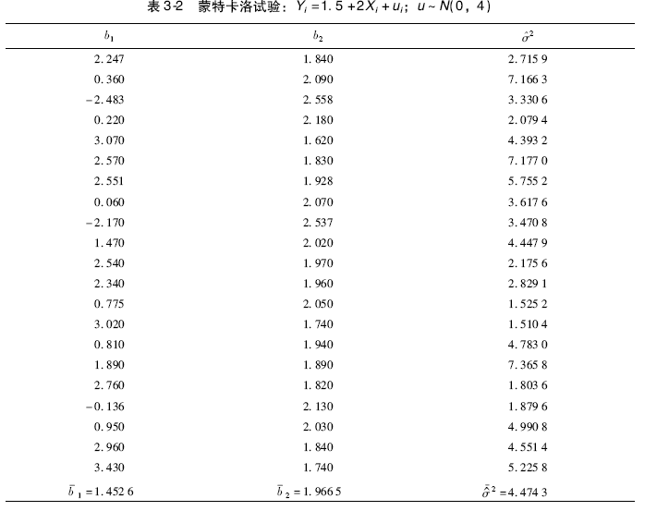
蒙特卡洛试验

Slide 35
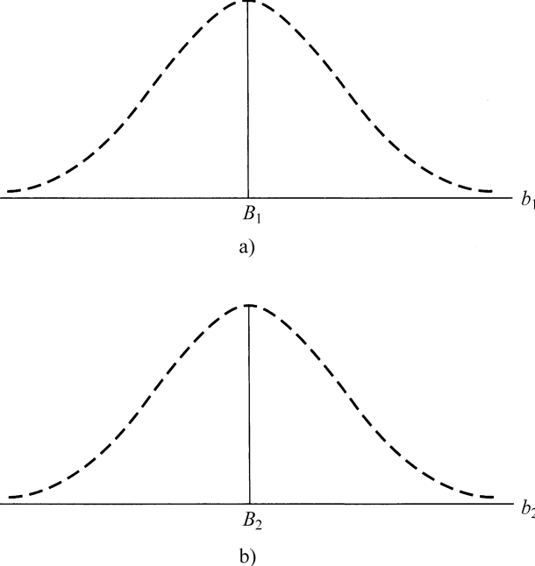
3.4 OLS估计量的抽样分布或概率分布
Kurtosis

Slide 36
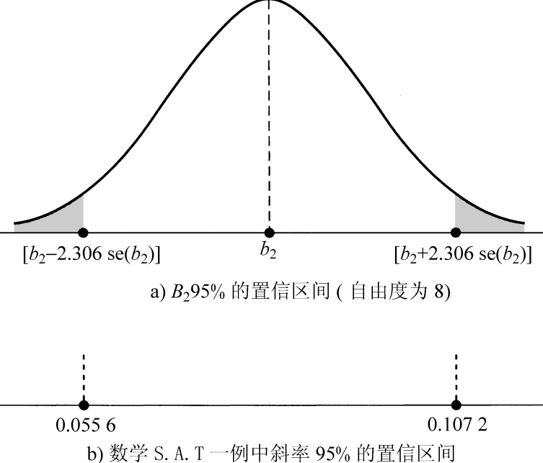
3.5 假设检验

Slide 37
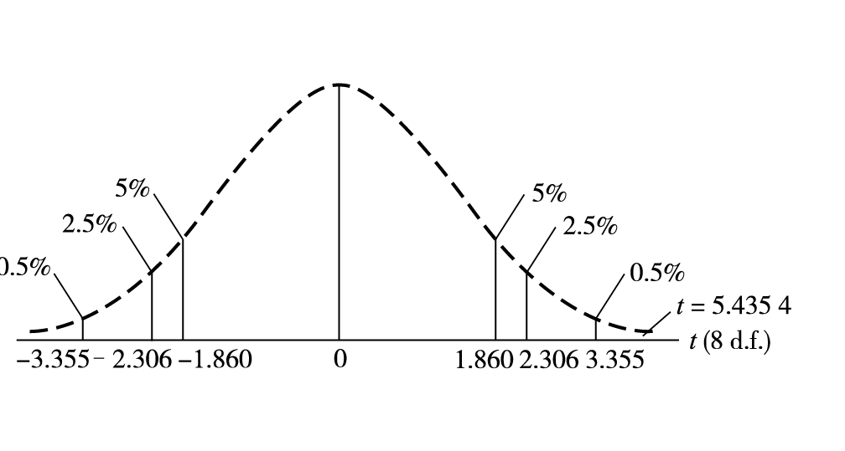
3.5 假设检验
图3-6 自由度为8的t分布

Slide 38
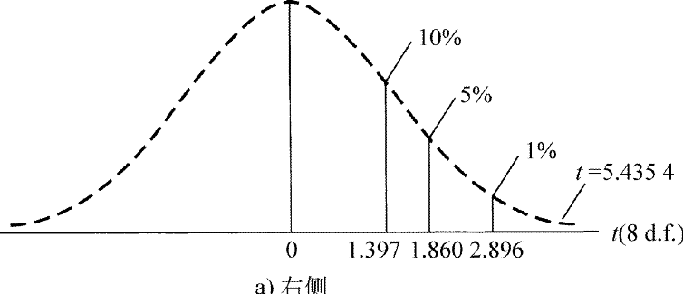
继续数学S.A.T一例

Slide 39
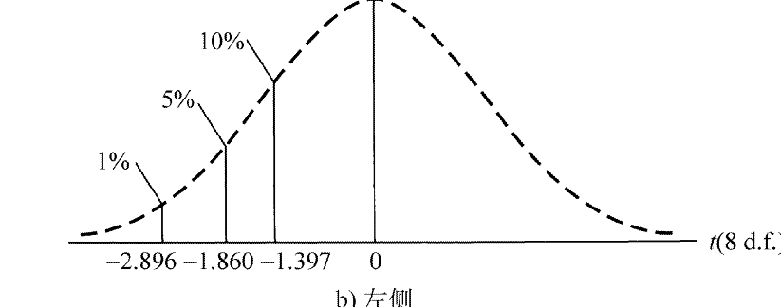
继续数学S.A.T一例

Slide 40
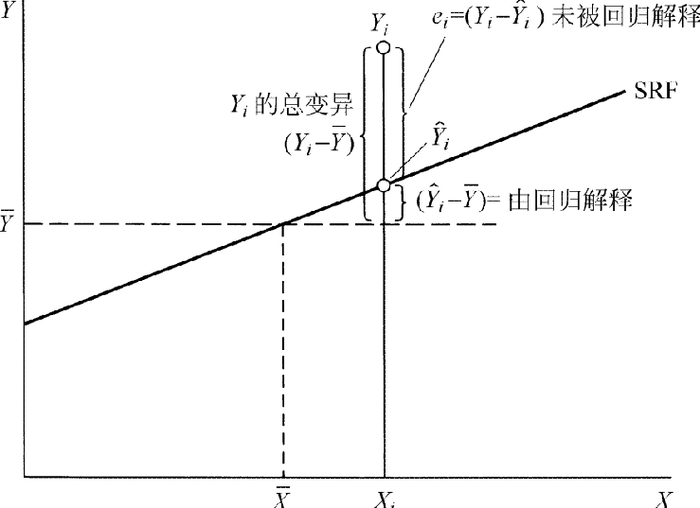
3.6 拟合回归直线的优度：判定系数

Slide 41

3.7 回归分析结果的报告
432.4138+0.0013Xi（3.46）
Se= (16.9061)(0.000245)
t= (25.5774)(0.0006) r²=0.7849
P值=（5.85*10⁻⁹）（0.0006） d.f.=8

Slide 42
3.9 正态性检验
残差直方图：是用于获知随机变量概率密度函数（PDF）形状的一种简单图形工具。
正态概率图：研究随机变量PDF的简单图形工具 。
雅克—贝拉（Jarque – Bera）检验

Slide 43
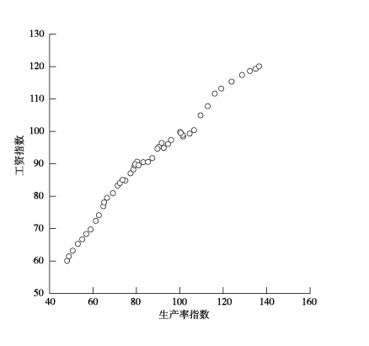
3.10 例子：美国商业部门工资和生产率的关系（1959-2006）

Slide 44
Eviews输出结果
应变量： 工资
方法：最小二乘
样本（经过调整）：1959 2006
观察值：48（经过调整）
变量 系数 标准误 统计量 概率
C 33.63603 1.400085 24.0248 0.0000
生产率 0.661444 0.015640 42.29178 0.0000
0.974926
校正的 0.974381
回归 2.571761
残差平方和 304.2420
统计量 0.146315

Slide 45
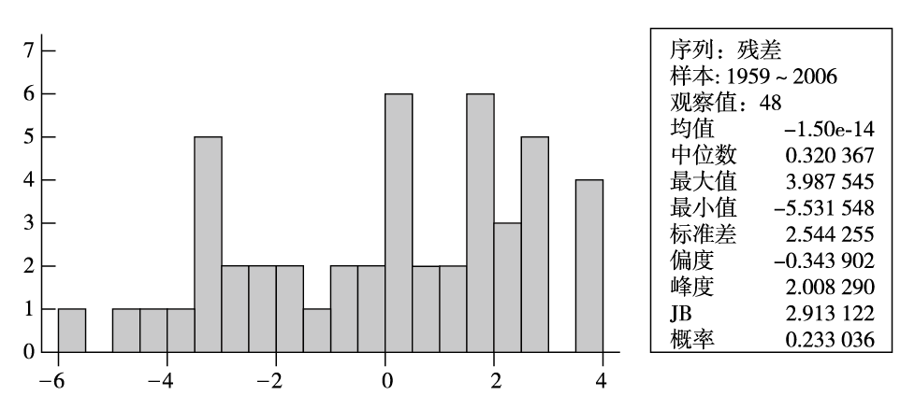
工资—生产率回归的残差直方图

Slide 46
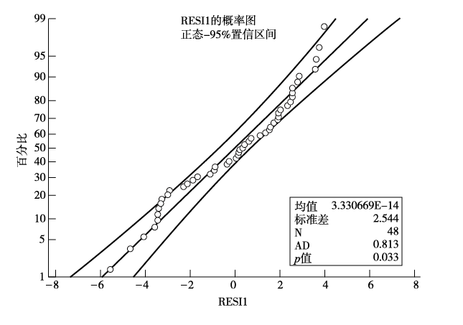
工资—生产率回归的残差正态概率图

Slide 47
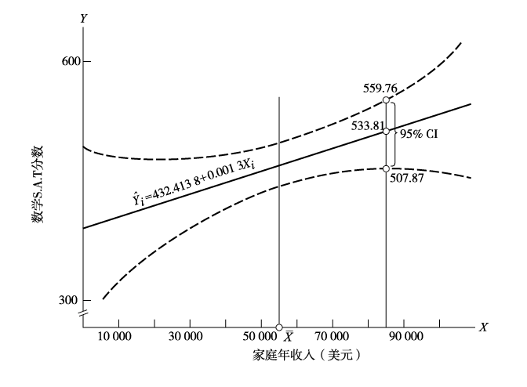
3.11 预测

Slide 48
第4章
多元回归：估计与假设检验

Slide 49
4.1 三变量线性回归模型
三变量PRF的非随机形式 ：
表明：任何一个 值可以表示成为两部分之和：
1.系统成分或确定性成分，( )
也就是 的均值
2.非系统成分或随机成分 ，即由除 、 以外其他因素决定 。

Slide 50
4.2 多元线性回归模型的若干假定
利用普通最小二乘法（OLS）进行参数估计
无共线性（no collinearity）或无多重共线性（no multicollinearity）假定
共线性的(collinear)或严格的线性假定
高度共线性（high perfect collinearity）或近似完全共性线（near perfect collinearity） 假定

Slide 51
4.3 多元回归参数的估计
普通最小二乘估计量
OLS估计量的方差与标准误
多元回归OLS估计量的性质

Slide 52
4.4 估计多元回归的拟合优度：多元判定系数
的正平方根 称为多元相关系数（coefficient of multiple correlation）

Slide 53
4.5 古董钟拍卖价格一例
拍卖价格与钟表年代和竞标人数正相关。
斜率系数12.74表示，在其他变量保持不变的条件下，如果钟表年代每增加一年，则钟表价格平均上升12.74马克。
负的截距项没有实际意义。
值相当高，约为0.89，表示两个变量解释了拍卖价格89%的变异。

Slide 54
4.6 多元回归的假设检验
如何判断回归系数是显著的还是不显著的？

Slide 55
4.7对偏回归系数进行假设检验
显著性检验法
假设检验的置信区间法

Slide 56
4.8 检验联合假设： 或
多元回归的总体显著性检验
方差分析技术（analysis of variance ANOVA）

Slide 57
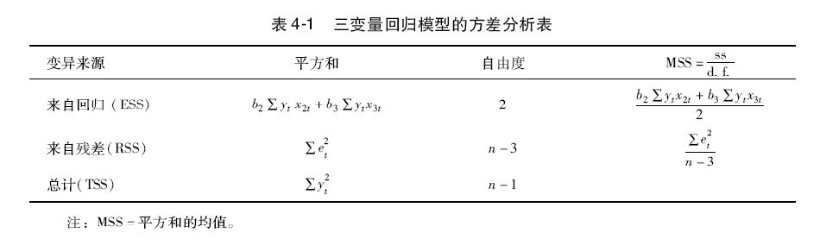
4.8 检验联合假设： 或

Slide 58
第5章
回归模型的函数形式

Slide 59
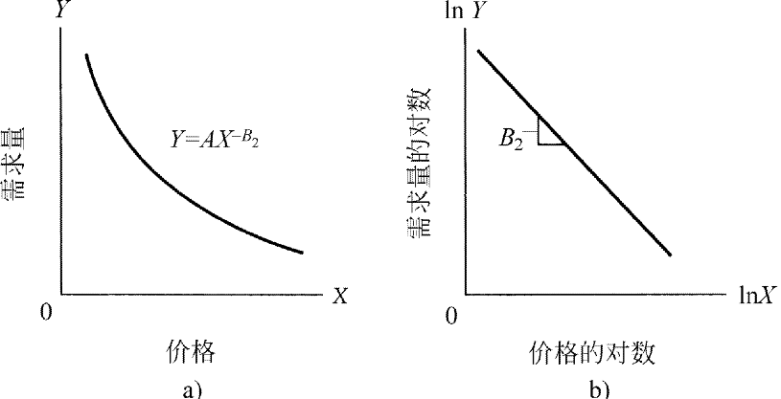
5.1 如何度量弹性：双对数模型
图5-1 常弹性模型

Slide 60
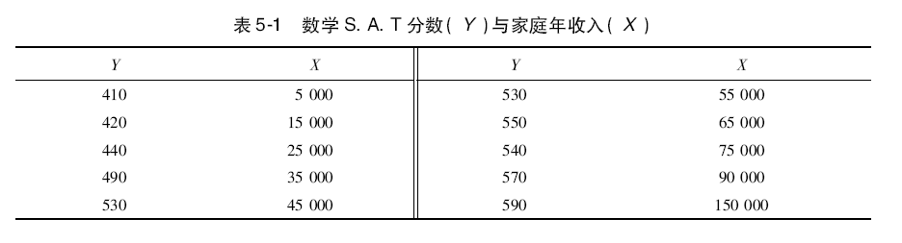
5.1 如何度量弹性：双对数模型
例5.1 数学S.A.T分数函数

Slide 61
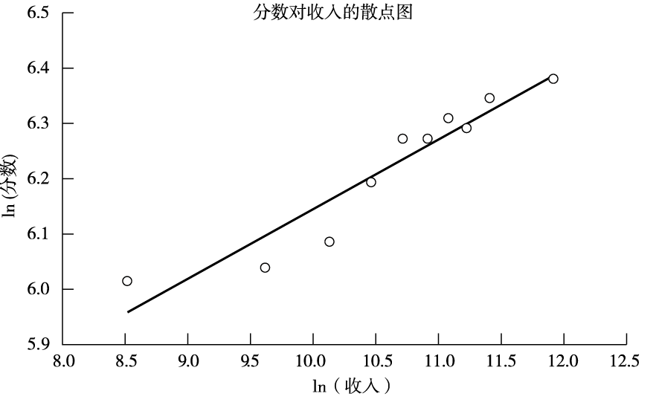
5.1 如何度量弹性：双对数模型
图5-2数学S.A.T分数的双对数模型

Slide 62
5.2 比较线性和双对数回归模型
回归模型的函数形式成为一个经验性问题。在模型选择过程中，要遵循那些经验规律呢？

Slide 63
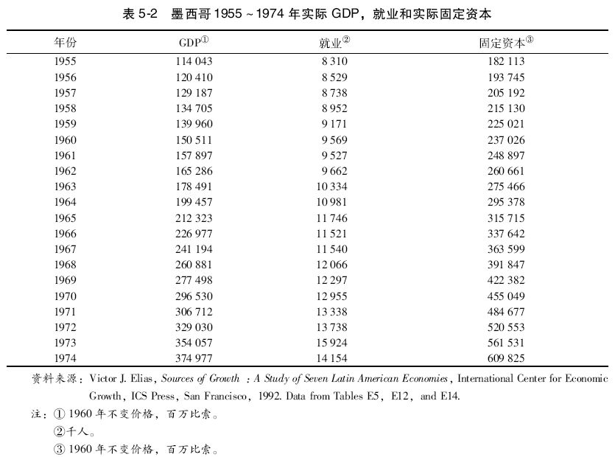
5.3 多元对数线性回归模型

Slide 64
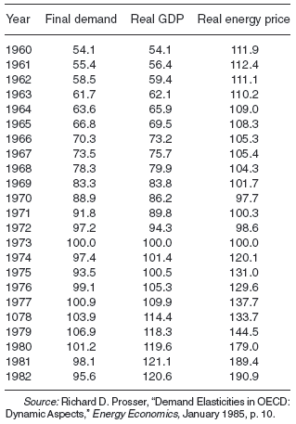
5.3 多元对数线性回归模型
表5-3 OECD国家的能源需求（1960-1982）

Slide 65
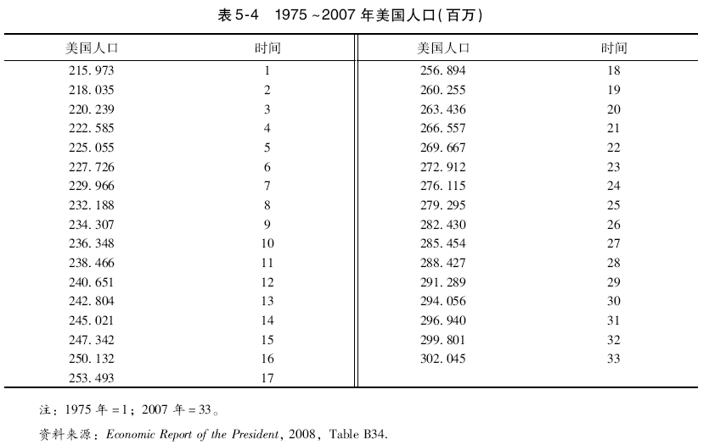
5.4 如何测度增长率：半对数模型

Slide 66
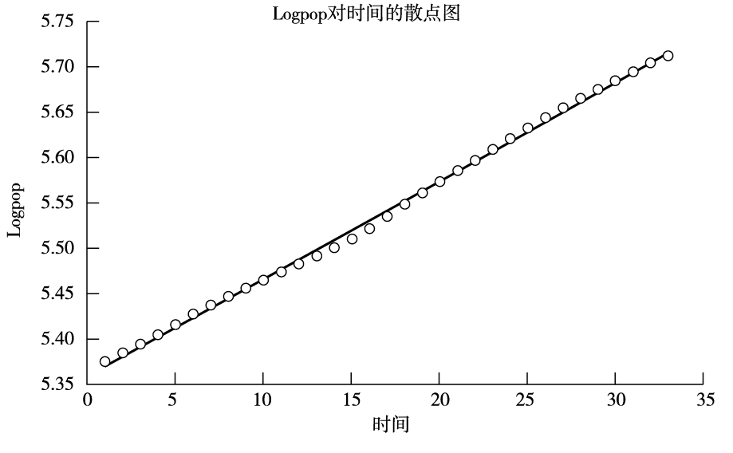
5.4 如何测度增长率：半对数模型
图5-3 半对数模型

Slide 67
5.5 线性-对数模型：解释变量是对数形式
线性-对数模型（lin-log model）
例 5.5 个人总消费支出与服务支出的关系（1975-2006，1952年美元价，10亿美元）

Slide 68
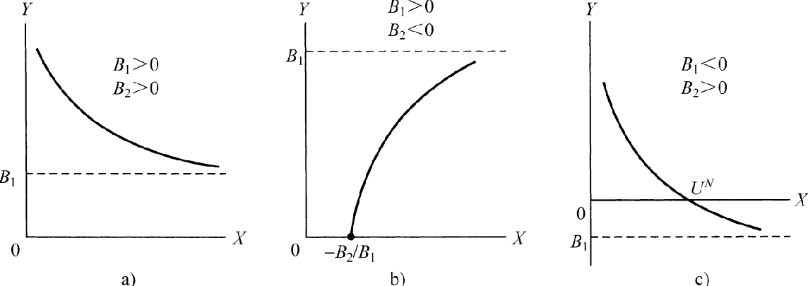
5.6 倒数模型
图5-4 倒数模型：

Slide 69
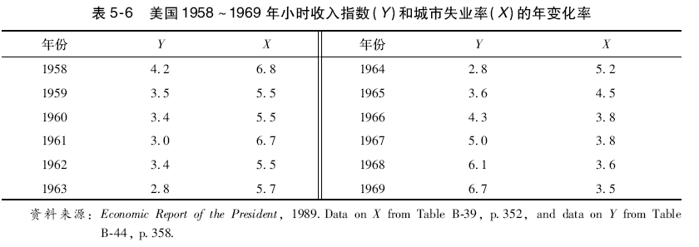
5.6 倒数模型

Slide 70
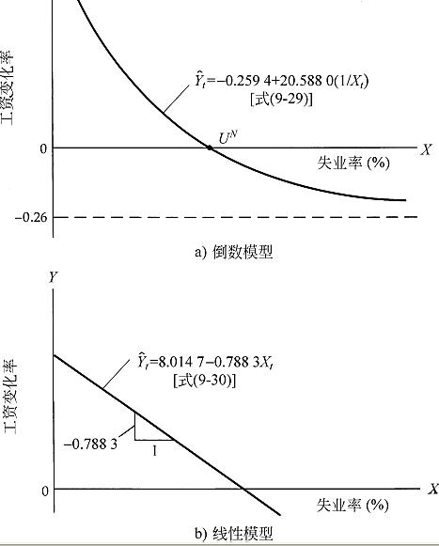
5.6 倒数模型

Slide 71
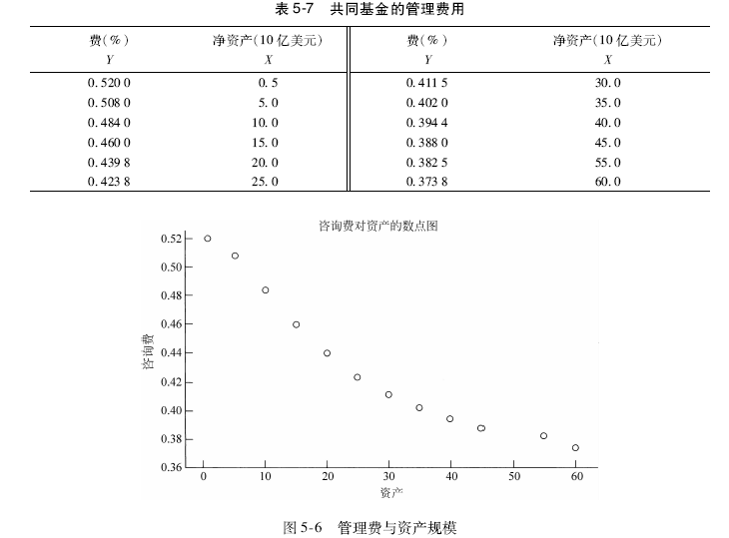
5.6 倒数模型

Slide 72
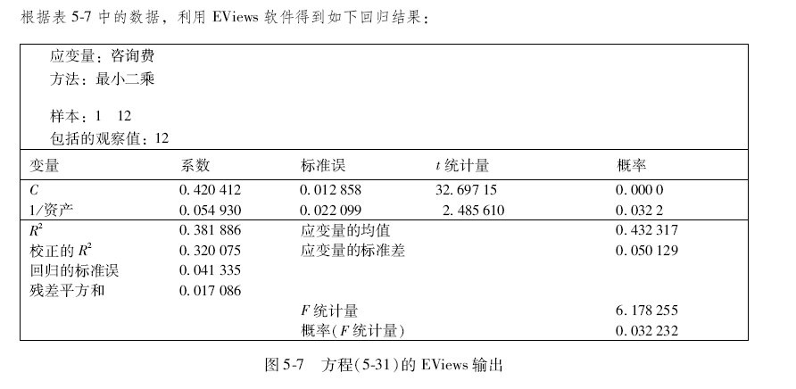
5.6 倒数模型

Slide 73
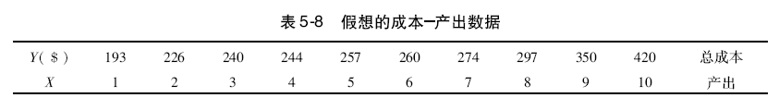
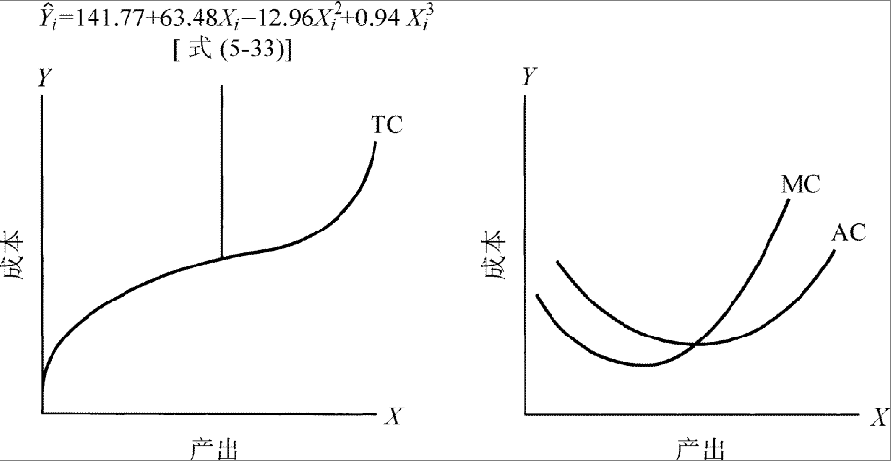
5.7 多项式回归模型
图5-8 成本—产出关系

Slide 74
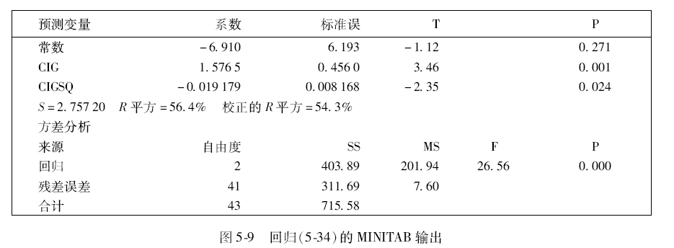
5.7 多项式回归模型

Slide 75
5.8 过原点的回归
过原点的回归（regression through the origin）
只有在充分理论保证下才能使用零截距模型，比如奥肯定律或其他经济和金融理论。

Slide 76
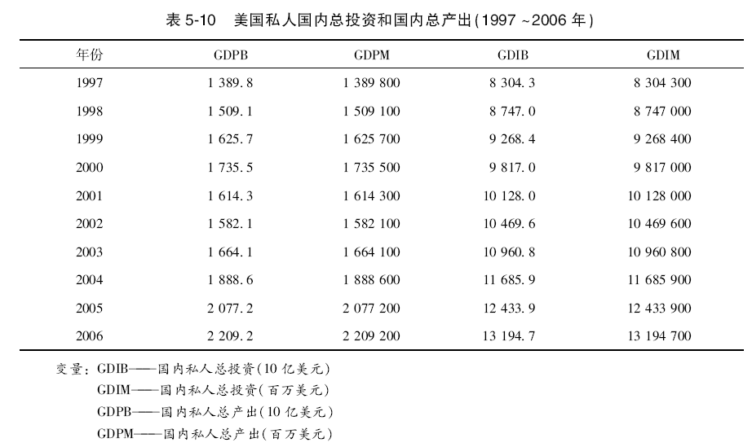
5.9 关于度量比例和单位的说明

Slide 77
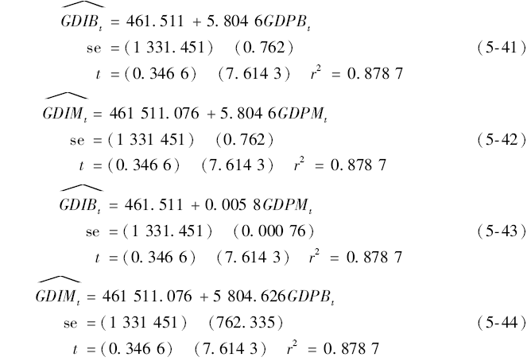
5.9 关于度量比例和单位的说明

Slide 78
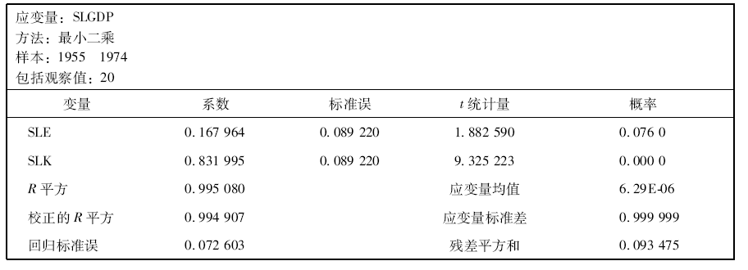
5.10 标准化变量的回归
利用Eviews估计的变量标准化后的回归结果

Slide 79

5.11 函数形式小结

Slide 80

Table 8-4

Slide 81

4.8 检验联合假设： 或
与
之间的重要关系

Slide 82

4.9 从多元回归模型到双变量模型：设定误差
设定偏差（model specification bias)或设定误差（specification error）

Slide 83
4.10 比较两个 值：校正的判定系数

Slide 84

4.11 什么时候增加新的解释变量

Slide 85
4.12 受限最小二乘
受限模型（restricted model） 与受限最小二乘法（restricted least squares, RLS）
非受限模型（unrestricted model ）与非受限最小二乘法（unrestricted least squares, URLS）

Slide 86

4.13 若干实例：税收政策会影响公司的资本结构吗？

Slide 87
第6章
虚拟变量回归模型

Slide 88
6.1 虚拟变量的性质
方差分析模型（analysis-of-variance models，ANOVA）
差别截距系数（differential intercept coefficient）

Slide 89

6.1 虚拟变量的性质

Slide 90

6.1 虚拟变量的性质
表 6-2 食品支出与税后收入和性别的关系

Slide 91

6.1 虚拟变量的性质

Slide 92

6.1 虚拟变量的性质
图6-1 私营部门的工会化程度（PVT）与通过工作权利法的州

Slide 93

6.2 ANCOVA模型：包含一个定量变量，一个两分定性变量的回归模型
图6-2 税后食品支出

Slide 94

6.3 包含一个定量变量、一个多分定性变量的回归

Slide 95
6.4 包含一个定量变量和多个定性变量的回归
交互效应
交互作用虚拟变量（interaction dummy）

Slide 96

6.4 包含一个定量变量和多个定性变量的回归

Slide 97

6.5 比较两个回归

Slide 98

6.5 比较两个回归
利用Eviews得到回归结果见表6-6

Slide 99

6.5 比较两个回归
表6-7 美国个人储蓄和个人可支配收入（1970-1995）

Slide 100

6.5 比较两个回归
表6-8 储蓄—收入关系的回归结果

Slide 101

6.6 虚拟变量在季节分析中的应用
图6-5 美国冰箱销售量，1978：1-1985：4

Slide 102

6.7 应变量也是虚拟变量的情形： 线性概率模型（LMP）

Slide 103

6.7 应变量也是虚拟变量的情形： 线性概率模型（LMP）
例6.6 借贷市场上的歧视

Slide 104
第7章
模型选择：标准与检验

Slide 105
7.1 “好的”模型具有的性质
经济计量学家哈维（A.C.Harvey）列出了模型判断的一些标准 :
简约性（parsimony）。
可识别性（identifiability）。
拟合优度（goodness of fit）。
理论一致性（theoretical consistency）。预测能力（predictive power）。

Slide 106
7.2 设定误差的类型
主要介绍一些实践中经常遇到的设定误差：
遗漏相关变量
包括不必要变量
采用了错误的函数形式
度量误差
Venn diagram.

Slide 107
7.3 遗漏相关变量：“过低拟合”模型
遗漏变量偏差（omitted variable bias）。

Slide 108

7.3 遗漏相关变量：“过低拟合”模型

Slide 109
7.4 包括不相关变量：“过度拟合”模型
回归模型的估计后果如下：
1.“不正确”模型的OLS估计量是无偏的（也是一致的）。
2.从回归方程（7.10）中得到的 的估计量是正确的。
3.建立在t检验和F检验基础上的标准的置信区间和假设检验仍然是有效的。
4.从回归方程（7.10）中估计的 却是无效的——其方差比从真实模型（7.9）中估计的的方差大。

Slide 110
7.5 不正确的函数形式
现在考虑另一种设定误差。假设模型包括的变量Y， ， 都是理论上正确的变量。考虑如下两种模型设定：

Slide 111
7.6 度量误差
应变量中的度量误差
1.OLS估计量是无偏的。
2.OLS估计量的方差也是无偏的。
3. 估计量的估计方差比没有度量误差时的大。因为应变量中的误差加入到了误差项 中。
解释变量中的度量误差
1.OLS估计量是有偏的。
2.OLS估计量也是不一致的。即使样本容量足够大，OLS估计量仍然是有偏的。

Slide 112

7.7 诊断设定误差：设定误差的检验
诊断非相关变量的存在

Slide 113
7.7 诊断设定误差：设定误差的检验
对遗漏变量和不正确函数形式的检验
判定模型是否恰当主要根据以下一些参数：
1. 和校正后的 （ ）
2.估计的 值
3.与先验预期相比，估计系数的符号

Slide 114

7.7 诊断设定误差：设定误差的检验
残差检验
图7-2 回归（7.13）和（7.20）的残差

Slide 115


7.7 诊断设定误差：设定误差的检验
在线性模型和对数线性模型之间选择：MWD检验

Slide 116

7.7 诊断设定误差：设定误差的检验
回归误差设定检验：RESET

Slide 117

7.7 诊断设定误差：设定误差的检验
回归误差设定检验：RESET

Slide 118
第8章
多重共线性：解释变量相关会有什么后果？

Slide 119

8.1 多重共线性的性质：完全多重共线性的情形

Slide 120

8.1 多重共线性的性质：完全多重共线性的情形

Slide 121

8.2 近似或者不完全多重共线性的情形
图8-2 工资 和价格 关系

Slide 122
8.3 多重共线性的理论后果
为什么讨论多重共线性？
在近似共线性的情形下，OLS估计量仍然是无偏的。
近似共线性并未破坏OLS估计量的最小方差性。
即使在总体回归方程中变量 之间不是线性相关的，但在某个样本中， 变量之间可能线性相关。

Slide 123
8.4 多重共线性的实际后果
OLS估计量的方差和标准误较大。
置信区间变宽。
t值不显著 。
值较高，但t值并不都是统计显著的。
OLS估计量及其标准误对数据的微小变化非常敏感，即它们很不稳定。
回归系数符号有误。
难以评估各个解释变量对回归平方和（ESS）或者
的贡献。

Slide 124

8.5 多重共线性的诊断

Slide 125
8.6 多重共线性必定不好吗？
取决于研究的目的。
如果是为了利用模型预测应变量的未来均值，则多重共线性未必是一件坏事。
如果研究的目的不仅仅是预测，而且还要可靠地估计出模型的参数，则严重的共线性就是一件“坏事”，因为它导致了估计量的标准误增大。

Slide 126

8.7 扩展一例：1960-1982年期间美国的鸡肉需求

Slide 127

8.7 扩展一例：1960-1982年期间美国的鸡肉需求
鸡肉需求函数[方程（8.15）]的共线性诊断
1.相关矩阵

Slide 128

8.7 扩展一例：1960-1982年期间美国的鸡肉需求
鸡肉需求函数[方程（8.15）]的共线性诊断
2.辅助回归

Slide 129
8.8 如何解决多重共线性：补救措施
从模型中删掉一个变量
获取额外的数据或新的样本
重新考虑模型
参数的先验信息
变量变换
其他补救措施

Slide 130
第9章
异方差：如果误差方差不是常数会有什么结果？

Slide 131

9.1 异方差的性质

Slide 132

9.1 异方差的性质
例9.1 放松管制后纽约股票交易所（NYSE）的经纪人佣金

Slide 133

9.1 异方差的性质

Slide 134

9.1 异方差的性质
例9.2 523个工人的工资等数据
图9-3 回归方程（9.3）的残差平方

Slide 135

9.1 异方差的性质

Slide 136
9.2 异方差的后果
OLS估计量仍是线性的。
OLS估计量仍是无偏的。
OLS估计量不再具有最小方差性，即不再是有效的。
OLS估计量的方差通常是有偏的。
偏差的产生是由于 ，即 ，不再是真实 的无偏估计量。
建立在t分布和F分布之上的置信区间和假设检验是不可靠的。

Slide 137

9.2 异方差的后果
图 9-5假想总体和样本表现出的异方差性

Slide 138
9.3 异方差的诊断：如何知道存在异方差问题？
一些诊断工具 ：
问题的性质
残差的图形检验
帕克检验（Park test）
格莱泽检验（Glejser test）
怀特的一般异方差检验（White General Heteroscedasticity Test）
异方差的其他检验方法

Slide 139

9.3 异方差的诊断：如何知道存在异方差问题？
图9-6 假想的 模式

Slide 140

9.3 异方差的诊断：如何知道存在异方差问题？
图9-7 与（9.3）式工资的估计值

Slide 141

9.3 异方差的诊断：如何知道存在异方差问题？

Slide 142

9.3 异方差的诊断：如何知道存在异方差问题？

Slide 143
9.4 观察到异方差该怎么办：补救措施
当 已知时：加权最小二乘法（method of weighted least square, WLS）
当 已知时：情形1：误差方差与 成比例：平方根变换；情形2：误差方差与 成比例。

Slide 144

9.4 观察到异方差该怎么办：补救措施
图9-8 误差方差与 成比例

Slide 145

9.4 观察到异方差该怎么办：补救措施

Slide 146

9.4 观察到异方差该怎么办：补救措施
图9-9 误差方差与 成比例

Slide 147

9.4 观察到异方差该怎么办：补救措施

Slide 148

9.4 观察到异方差该怎么办：补救措施

Slide 149

9.5 怀特异方差校正后的标准误和t 统计量

Slide 150

9.6 若干异方差实例
例9.9 公路容量与经济增长

Slide 151

9.6 若干异方差实例
例9.10 扩展的工资模型

Slide 152
第10章
自相关：如果误差项相关会有什么结果？

Slide 153
10.1 自相关的性质
惯性
模型设定误差
蛛网现象
数据处理

Slide 154

10.1 自相关的性质
图10-1 自相关的模式

Slide 155
10.2 自相关的后果
最小二乘估计量仍然是线性的和无偏的。
最小二乘估计量不是有效的。
OLS估计量的方差是有偏的。
通常所用的 检验和 检验是不可靠的。
计算得到的误差方差， （残差平方和/自由度），是真实 的有偏估计量，并且很可能低估了真实的 。
通常计算的 不能测度真实的 。
通常计算的预测方差和标准误也是无效的。

Slide 156

10.3 自相关的诊断
图形法
图10-3 回归方程（10.4）的残差

Slide 157

10.3 自相关的诊断

Slide 158

10.3 自相关的诊断
图10-4 回归方程（10.4）的残差 和

Slide 159
10.3 自相关的诊断
德宾-沃森 检验
德宾-沃森检验步骤如下：
进行OLS回归并获得残差 。
根据（10.5）式计算 值大多数计算机软件能够实现）。
根据样本容量及解释变量的个数，从DW表中查到临界的 和 。
按照表10-3中的规则进行判定，见图10-5。

Slide 160


10.3 自相关的诊断
图10-5 德宾-沃森 统计量

Slide 161
10.4 补救措施
补救措施取决于对误差项 性质的了解以及对 的假设。

Slide 162
10.5 如何估计
：一阶差分法
从德宾-沃森 统计量中估计
从OLS残差 中估计
的其他估计方法

Slide 163

10.5 如何估计

Slide 164

10.5 如何估计

Slide 165

10.5 如何估计

Slide 166

10.6 校正OLS标准误的大样本方法：纽维—韦斯特（Newey-West）方法
利用Eviews6，得到回归结果如下：

Slide 167

10.6 校正OLS标准误的大样本方法：纽维—韦斯特（Newey-West）方法
利用Eviews6，得到回归结果如下：

Slide 168
第11章
联立方程模型

Slide 169
11.1 联立方程模型的性质
例11.1 凯恩斯收入决定模型
简单凯恩斯收入决定模型包括以下两个方程：
消费函数：
（11.1）
收入恒等式：
（11.2）

Slide 170
11.1 联立方程模型的性质
例11.2 需求和供给模型
需求函数：
（11.3）
（11.4）
供给函数：
均衡条件：
（11.5）

Slide 171

11.1 联立方程模型的性质
图11-1 价格和需求量的相互依赖

Slide 172
11.2 联立方程的偏误：OLS估计量的非一致性
假设暂时忽略消费支出和收入之间的联立性，利用普通最小二乘法仅仅估计消费函数(11.1)式。

Slide 173
11.3 间接最小二乘法
把方程（11.8）重写为，
（11.9）
（11.10）
（11.11）
消费函数（11.1）式中参数的这种估计方法称为间接最小二乘法（indirect least squares, ILS）。

Slide 174
11.4 间接最小二乘：一则实例
总能够利用间接最小二乘法估计联立方程模型中的参数。问题是能否从简化形式的估计值中得到原始的结构参数。有时候可以，有时候却不能。答案取决于模型是否可识别。

Slide 175
11.5 模型识别问题
识别问题（identification problem）强调了能否惟一估计出方程（需求函数或供给函数）的参数。如果能够惟一地估计出参数，那么就称该方程恰度识别（exactly identified）。如果不能估计出参数，就称该方程不可识别（unidentified，or underidentified）。有时，方程中的一个或几个参数有若干个估计值，就称该方程是过度识别的（overidentified）。

Slide 176

11.5 模型识别问题
图11-2 供需函数与识别问题

Slide 177
11.5 模型识别问题
不可识别
恰度识别
过度识别

Slide 178
11.6 识别规则：识别的阶条件
为了理解识别的阶条件（order condition of identification），首先介绍下面的符号：
——模型中内生变量（联合相关）的个数。
——不包括在该方程中的所有变量（内生变量和外生变量）的个数。
则，
1．若 ，方程恰度识别。
2．若 ，方程过度识别。
3．若 ，方程不可识别。

Slide 179
11.7 过度识别方程的估计：两阶段最小二乘法
为了说明两阶段最小二乘法，考虑如下模型：
收入函数：
货币供给函数：
第一阶段
第二阶段

Slide 180
第12章
单方程回归模型的几个专题

Slide 181
12.1 动态经济模型：自回归和分布滞后模型
动态模型（dynamic models）
分布滞后模型（distributed lag models）

Slide 182

12.1 动态经济模型：自回归和分布滞后模型
图12-1 分布滞后模型一例

Slide 183
12.1 动态经济模型：自回归和分布滞后模型
滞后的原因
心理上的原因。
技术上的原因。
制度上的原因。

Slide 184
12.1 动态经济模型：自回归和分布滞后模型
分布滞后模型的估计
如何确定解释变量的滞后期？
如果引入了太多的滞后值，则自由度可能成为一个严重问题。
即便是在大样本情形下，虽然无需过多考虑自由度，但是可能会遇到多重共线性问题，因为大多数经济变量的连续值很可能是相关的，有时相关程度还很高。

Slide 185

12.1 动态经济模型：自回归和分布滞后模型
例12.1 圣·路易斯（St.Louis）模型

Slide 186
12.1 动态经济模型：自回归和分布滞后模型
夸克模型，适应性预期模型，部分或存量调整模型（Koyck，the adaptive expectations the partial or stock adjustment models）：一种既能减少分布滞后模型中滞后项个数又能解决多重共线性问题的方法。
例12.2 基础货币增长率对名义GNP增长率的影响，美国，1960～1988年

Slide 187

12.2 伪回归现象：非平稳时间序列
图12-2 1970-2008年美国季度PDI和PCE

Slide 188
12.3 平稳性检验
单位根检验（unit root test）。
1．估计如下回归方程：
2．零假设为 的系数 为零，等价于时间序列是非平稳的，称为单位根假设。
3．为了检验 的估计值 为零，通常会使用熟悉的 检验。

Slide 189
12.4 协整时间序列

Slide 190
12.5 随机游走模型
随机游走模型（random walk model）：
即根据变量今天的值并不能预测出变量明天的值。
（12.18）
（12.19）
（12.20）
（12.21）
（12.22）
（12.23）

Slide 191

12.5 随机游走模型
图12-3 利用随机游走模型进行预测

Slide 192
12.6 分对数模型
分对数模型（logit model）和概率单位模型(probit model)
逻辑分布函数（logistic distribution function）

Slide 193

12.6 分对数模型

Slide 194

12.6 分对数模型

Slide 195

12.6 分对数模型

Slide 196

12.6 分对数模型

